Slide 1
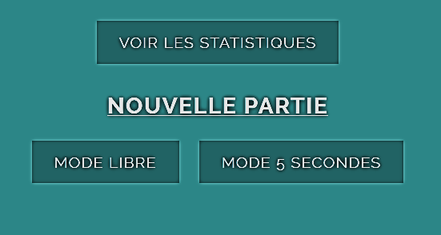
TPI Multiplix
Gerardi Alexandre
CPNV Ste-Croix
Si-C4a

Slide 2

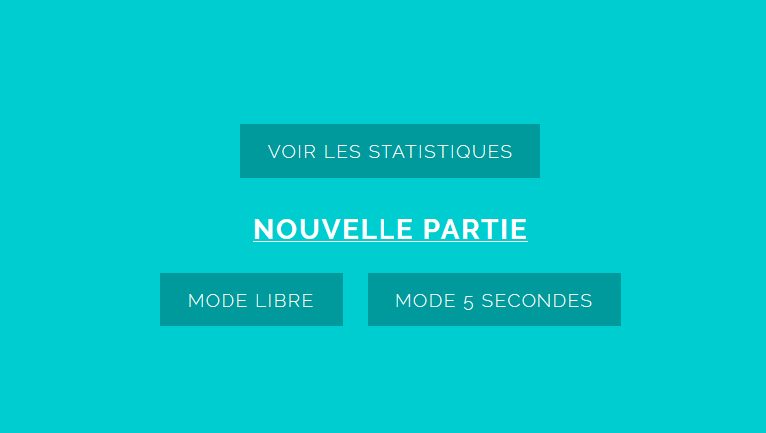
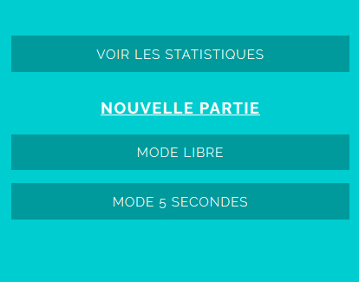
Table des matières
Déroulement du TPI
Comparaison du temps estimé au temps réel
Particularité
Difficultés
Résultat final
Questions?

Slide 3
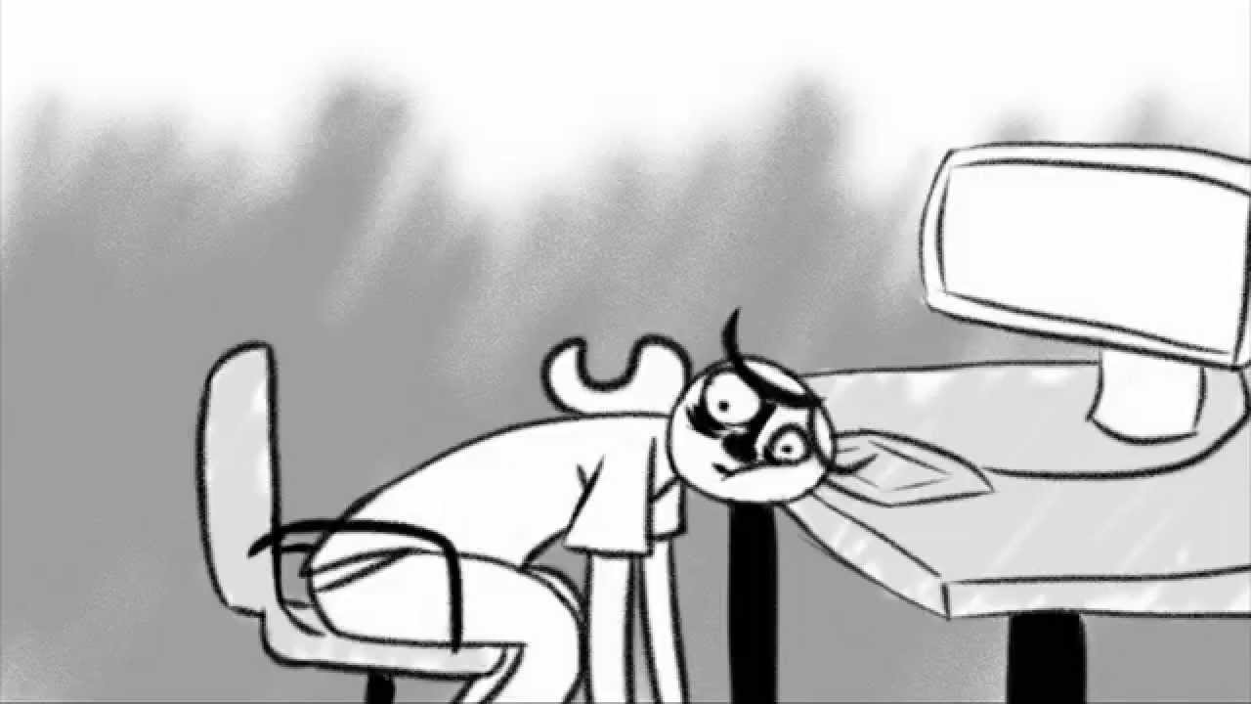
Déroulement du TPI
Le projet en lui-même
Gestion du stress?
Y arriver dans les temps?
Auto-évaluation de mes compétences?

Slide 4
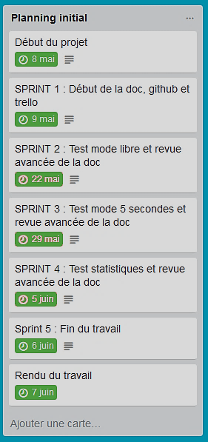
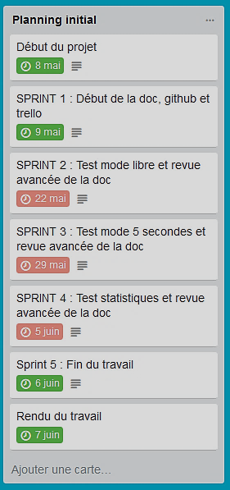
Comparaison du temps estimé au temps réel
Ce que j’espèrais
La réalité

Slide 5
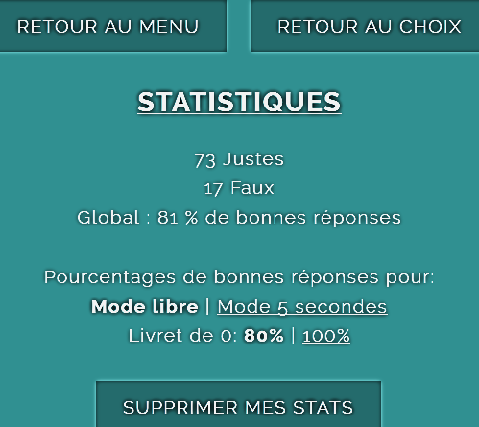
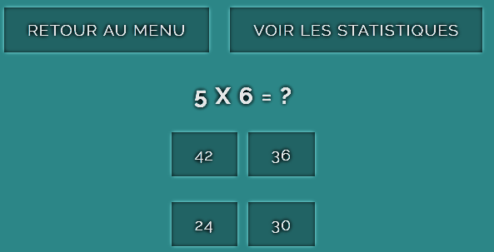
Particularité
Beaucoup de choses ajoutées une fois le projet quasiment terminé

Slide 6
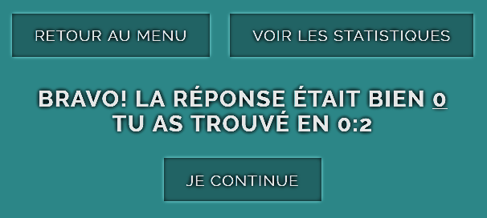
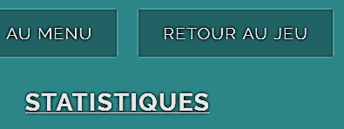
Difficultés
CSV
Identifier nos joueurs
Utiliser des sessions pour revenir où l’on en était
(ou presque)

Slide 7
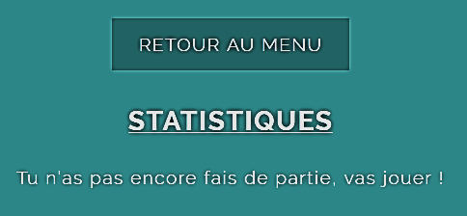
Résultat final
Un site pour réviser ses tables de multiplications qui est fonctionnel et disponible en ligne
Avec un léger bug au niveau du CSV... Parlons-en!

Slide 8
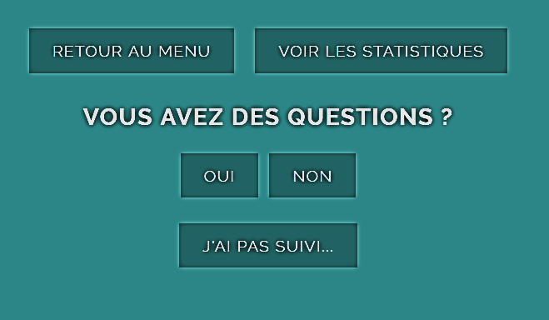
Questions?

